Slide 1

Wise QA Team x
Mentor Toplantısı
00/03/2023
Zaman yönetimi

Slide 2

Geçen Haftanın Değerlendirmesi
Neleri güzel yaptım?
Neleri daha güzel yapabilirdim?

Slide 3
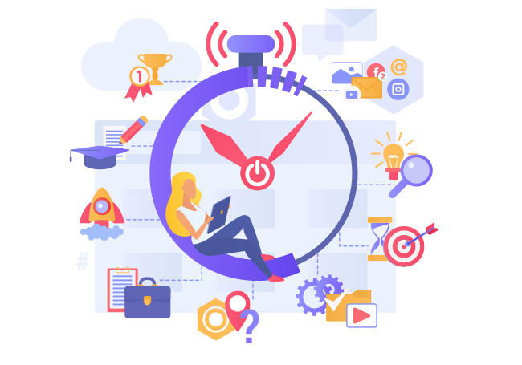
ZAMAN YÖNETİMİ
Zaman Yönetimi Nedir ve Neden önemlidir?
Zaman Yönetimi Tuzakları Nelerdir?
Etkili Zaman Yönetimi Teknikleri ve
Yaklaşımları
Zaman Nasıl Verimli Kullanılır?
Sonuç

Slide 4

1. Zaman Yönetimi Nedir ve Neden önemlidir?
Zaman geri döndürülemeyen, depolanamayan, satın alınmayan, çoğaltılamayan bir kaynaktır. Şüphesiz yokluğunda en büyük sıkıntı oluşturan şey de zamandır. Bu nedenle zamanı verimli bir şekilde kullanmak hem iş hayatı hem rutin hayat için kritik
önem taşır.
“Neden harekete geçemiyorum”, “hiç başımı kaldıramıyorum”, “bunca işi bu kadar kısa zamanda nasıl yapacağım”… Bu serzenişlerin nedeni kimi zaman birilerini üzme korkusu, kimi zaman mükemmeliyetçilik, kimi zaman aşırı özgüvendir. Elbette bunlar doğaldır; fakat bu doğal durumları doğru şekilde kontrol edebilmek gerekir.
Etkili zaman yönetimi yapamayan kişilerin serzenişleri hiç bitmez. Oysa zamanı iyi kullanmak imkansız değildir. Bunun için yalnızca birkaç noktada dikkatli olmak ve zaman yönetimi teknikleri arasında en uygun tekniği doğru şekilde uygulayabilmek gerekir.

Slide 5

2. Zaman Yönetimi Tuzakları Nelerdir?
Zaman yönetimin en önemli kurallarından biri zaman tuzaklarına karşı dikkatli olmaktır. Zaman tuzağı ifadesini kullandığımız durumlar zamanı doğru ve verimli kullanmanın
önünde engeldir. Bu tuzaklar şunlardır:
Çok önemli olmayan ziyaretçiler
Kötü iletişim
Astlara sorumluluk vermekten kaçınmak
Düzensiz çalışmak
Bilgi kaynağının güvenli olmamasından
kaynaklanan yanlış bilgi
Gereksiz telefon görüşmeleri
Disiplinsizlik
İyi bir dinleyici olmamak

Slide 6

3.Etkili Zaman Yönetimi Teknikleri ve Yaklaşımları
Zaman yönetiminde kilit nokta ne kadar zaman sahip olunduğu değil, zaman diliminde neyin yapılabileceğini doğru şekilde planlayabilmek ve işleri doğru zamanda yapabilmektir.
Bunun için kullanılabilecek tekniklerden bazıları şunlardır:
Pomodoro Tekniği
Eisenhower Matrisi
Kanban Tekniği

Slide 7
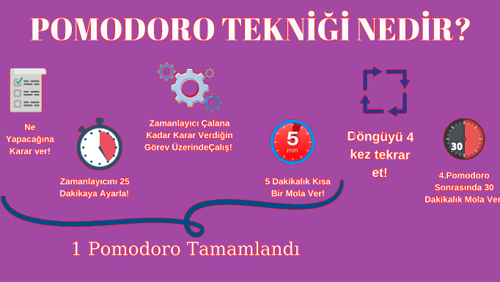
a) Pomodoro Tekniği
Hem iş hayatında hem de okul hayatında çok sık kullanılan pomodoro tekniği iş hayatında oldukça faydalı sonuçlar veren bir tekniktir. Öyle ki tekniğinin mobil uygulamaları da vardır. 80’li yılların sonunda geliştirilen bu uygulama, 25 dakika çalışma ve 5 dakikalık mola vermeye dayanır. Sayaç kullanmak tekniğin daha kolay uygulanmasını sağlar.

Slide 8
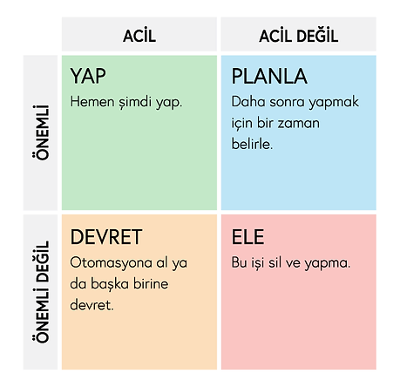
b) Eisenhower Matrisi
Eisenhower Matrisi işleri önemli ve aciliyete göre 4’e ayıran bir sistemdir.
Yap: Bunlar hemen halledilmesi gereken acil ve önemli işlerdir. Bunları hızlıca yapmak o günkü
önceliğiniz olmalıdır. Örnek: Yarınki sınava/sunuma çalışmak.
Planla: Bu işler başkasının yapamayacağı kadar önemli,
ancak aciliyeti olmayan işlerdir. Bu işler matrisin 2. kısmı
olan Planla kısmına dahil edilir. Bu işlerin yapımına hemen
başlanmaz ve ileri bir tarihe ertelenir.
Örnek: 2 ay sonraki sınava/sunuma çalışmak.
Devret: Bu işler acil olmasına rağmen önemli değildir.
Bu yüzden bu işleri başkasına devretmek size daha önemli
işleri yapabilmeniz için zaman kazandıracaktır.
Örnek: Alışveriş yapmak.
Ele: Bu işler ne önemli ne de acildir. Yapılmasına gerek
yoktur. Zaman ve efor harcamak gereksizdir.Örnek:
Dizinin yeni bölümünü kaçırmamak.

Slide 9
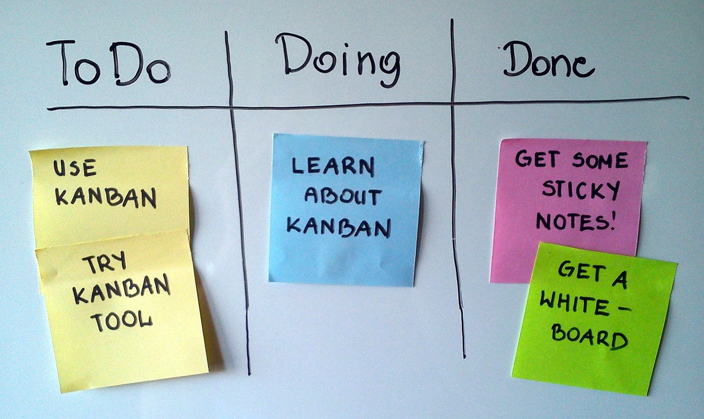
c) Kanban Tekniği
Zaman yönetimi teknikleri arasında en çok kullanılan tekniklerden biri olan kanban tekniği, en yaygın proje yönetimi metodolojisi olan agile (çevik) proje yönetim tekniklerinden biridir. Kanban çalışma sistemi Japonların zaman yönetimi için kullandığı bir tekniktir. Kanban'ın amacı, sürecinizdeki olası darboğazları belirlemek ve bunları düzeltmektir, böylece iş, optimum hızda veya verimde gerçekleşebilir.
Bu sistem de, ya beyaz bir A4 kâğıdı ya da bir tahta kullanabilirsiniz. Tercih tabi ki sizin.
1.Kısım: Yapacaklarım, yapılacaklar ya da önümdeki dağ ne ad verirsek verebiliriz. Bu kısma yapmamız gereken tüm işleri yazıyoruz ya da yapıştırıyoruz.
2.Kısım: Yapıyorum ya da başladım adını verebilirsiniz. Birinci bölümden acil ve önemli olanlardan birer, ikişer ya da üçer ama en fazla, üç tanesini alıp bu bölüme yazıyor ya da yapıştırıyoruz.
3.Kısım: Bu bölüme; yaptım, bitti, tamamladım, ohh be gibi adlar verebilirsiniz.

Slide 10

4. Zaman Nasıl Verimli Kullanılır?
Zamanı verimli kullanmak için öncelikle her iş için zaman bulmanın mümkün olmayabileceğini kavramak gerekir. Zaman yönetiminde can alıcı nokta acil ve önemli ayrımını yapabilmektir. Bir işin önemli olduğuna karar vermek için şu soruya yanıt bulmak gerekir: İşin sonunda amaca ulaşılacak mı? Bu noktada şu zaman yönetimi tablosu faydalı olacaktır. Zamanı verimli kullanıp doğru yönetmek için söz konusu tekniklerin yanı sıra şunları yapmak da fayda sağlar:
Etkili not tutmak
Hayır diyebilmek
Hızlı okuma ve anlama teknikleri kullanmak
Stresi kontrol altında tutmak
Hem acil olmayan işler hem de acil işler için
son tarihi not alarak bu tarihe göre hareket etmek
Mola zamanını planlama ve çok uzun bir moda
yerine planlı mola verme
Aşırı bilgi almama
Güne erken başlama
Daha çok iş üstlenmekten kaçınma

Slide 11
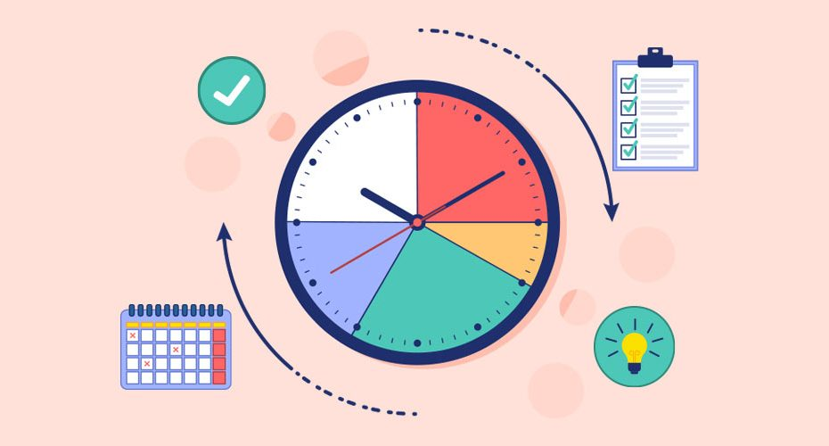
5.Sonuç:
Zaman yönetimi “yapamam” değil “yaparım” diyebilmeyi sağlar ve daha çok çalışmanın daha verimli çalışmanın önemine işaret eder. Meslek hayatında başarı ve günlük hayatta daha motive olma gibi faydalarının yanı sıra kişinin çevresi için de fayda sağlar. İş ve özel yaşam arasında dengenin koşulu zaman yönetimi yapabilmektir.
Günlük koşturmacada her ortamda özellikle de iş yerinde zaman yönetimi sayısız fayda sağlar. Bu nedenle herkes için çok kritik olan zaman yönetimi nasıl yapılır sorusunu yanıtladık ve etkili zaman yönetimi teknikleri hakkındadaki bilgileri paylaştık.

Slide 12
Bir sonraki hafta toplantı içeriği
Haftalık Değerlendirme
Yazılım Test Uzmanı Ne İş Yapar? Görev ve Sorumlulukları Nelerdir?

Slide 13

Kemerini bağla!
Uçuşa geçiyoruz!!!

